Slide 1
Bjørn Sortland og Lars Elling
OM JAKTA PÅ FORTELJINGA

Slide 2
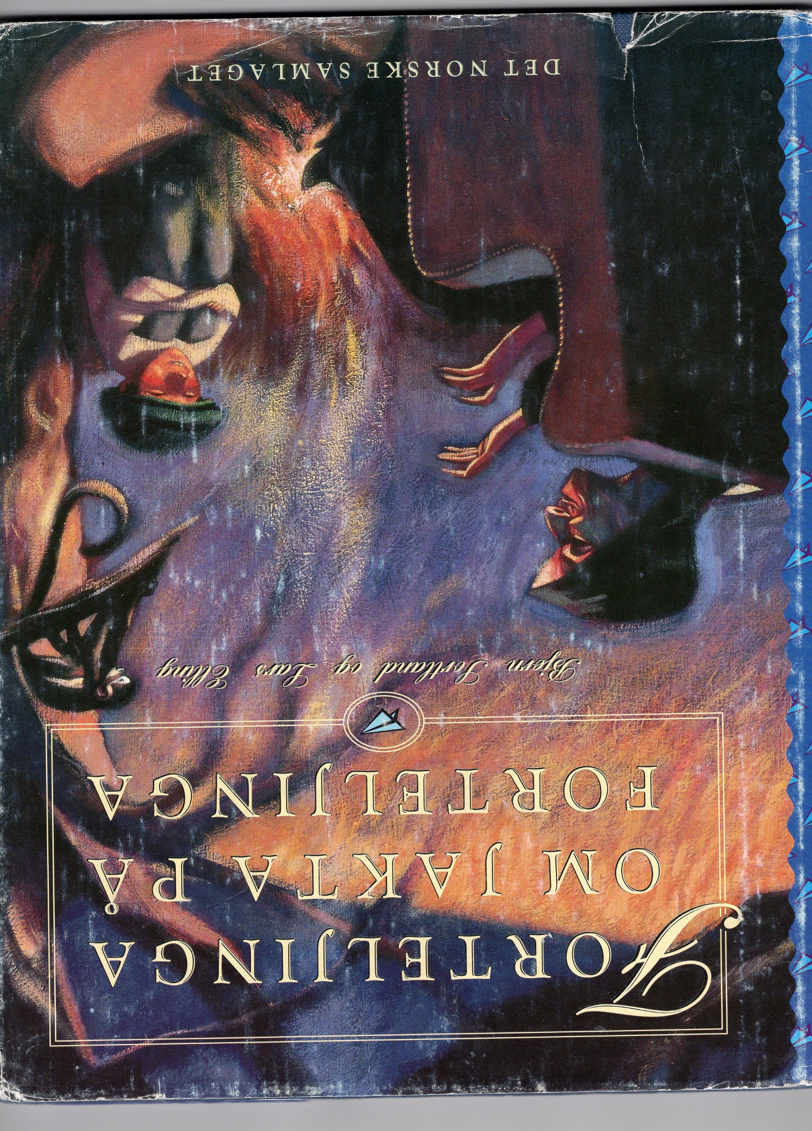

Slide 3
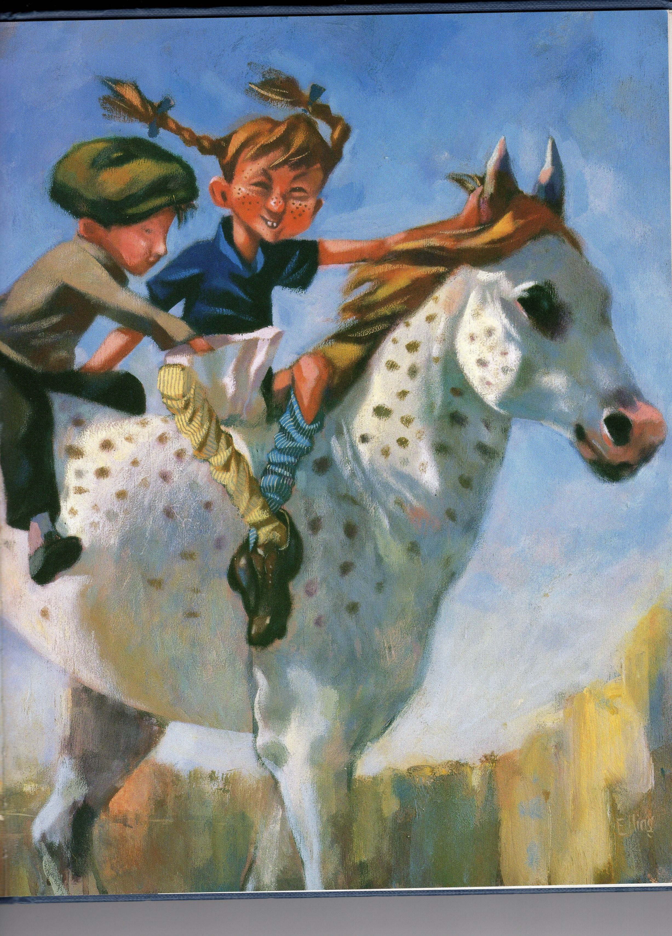

Slide 4
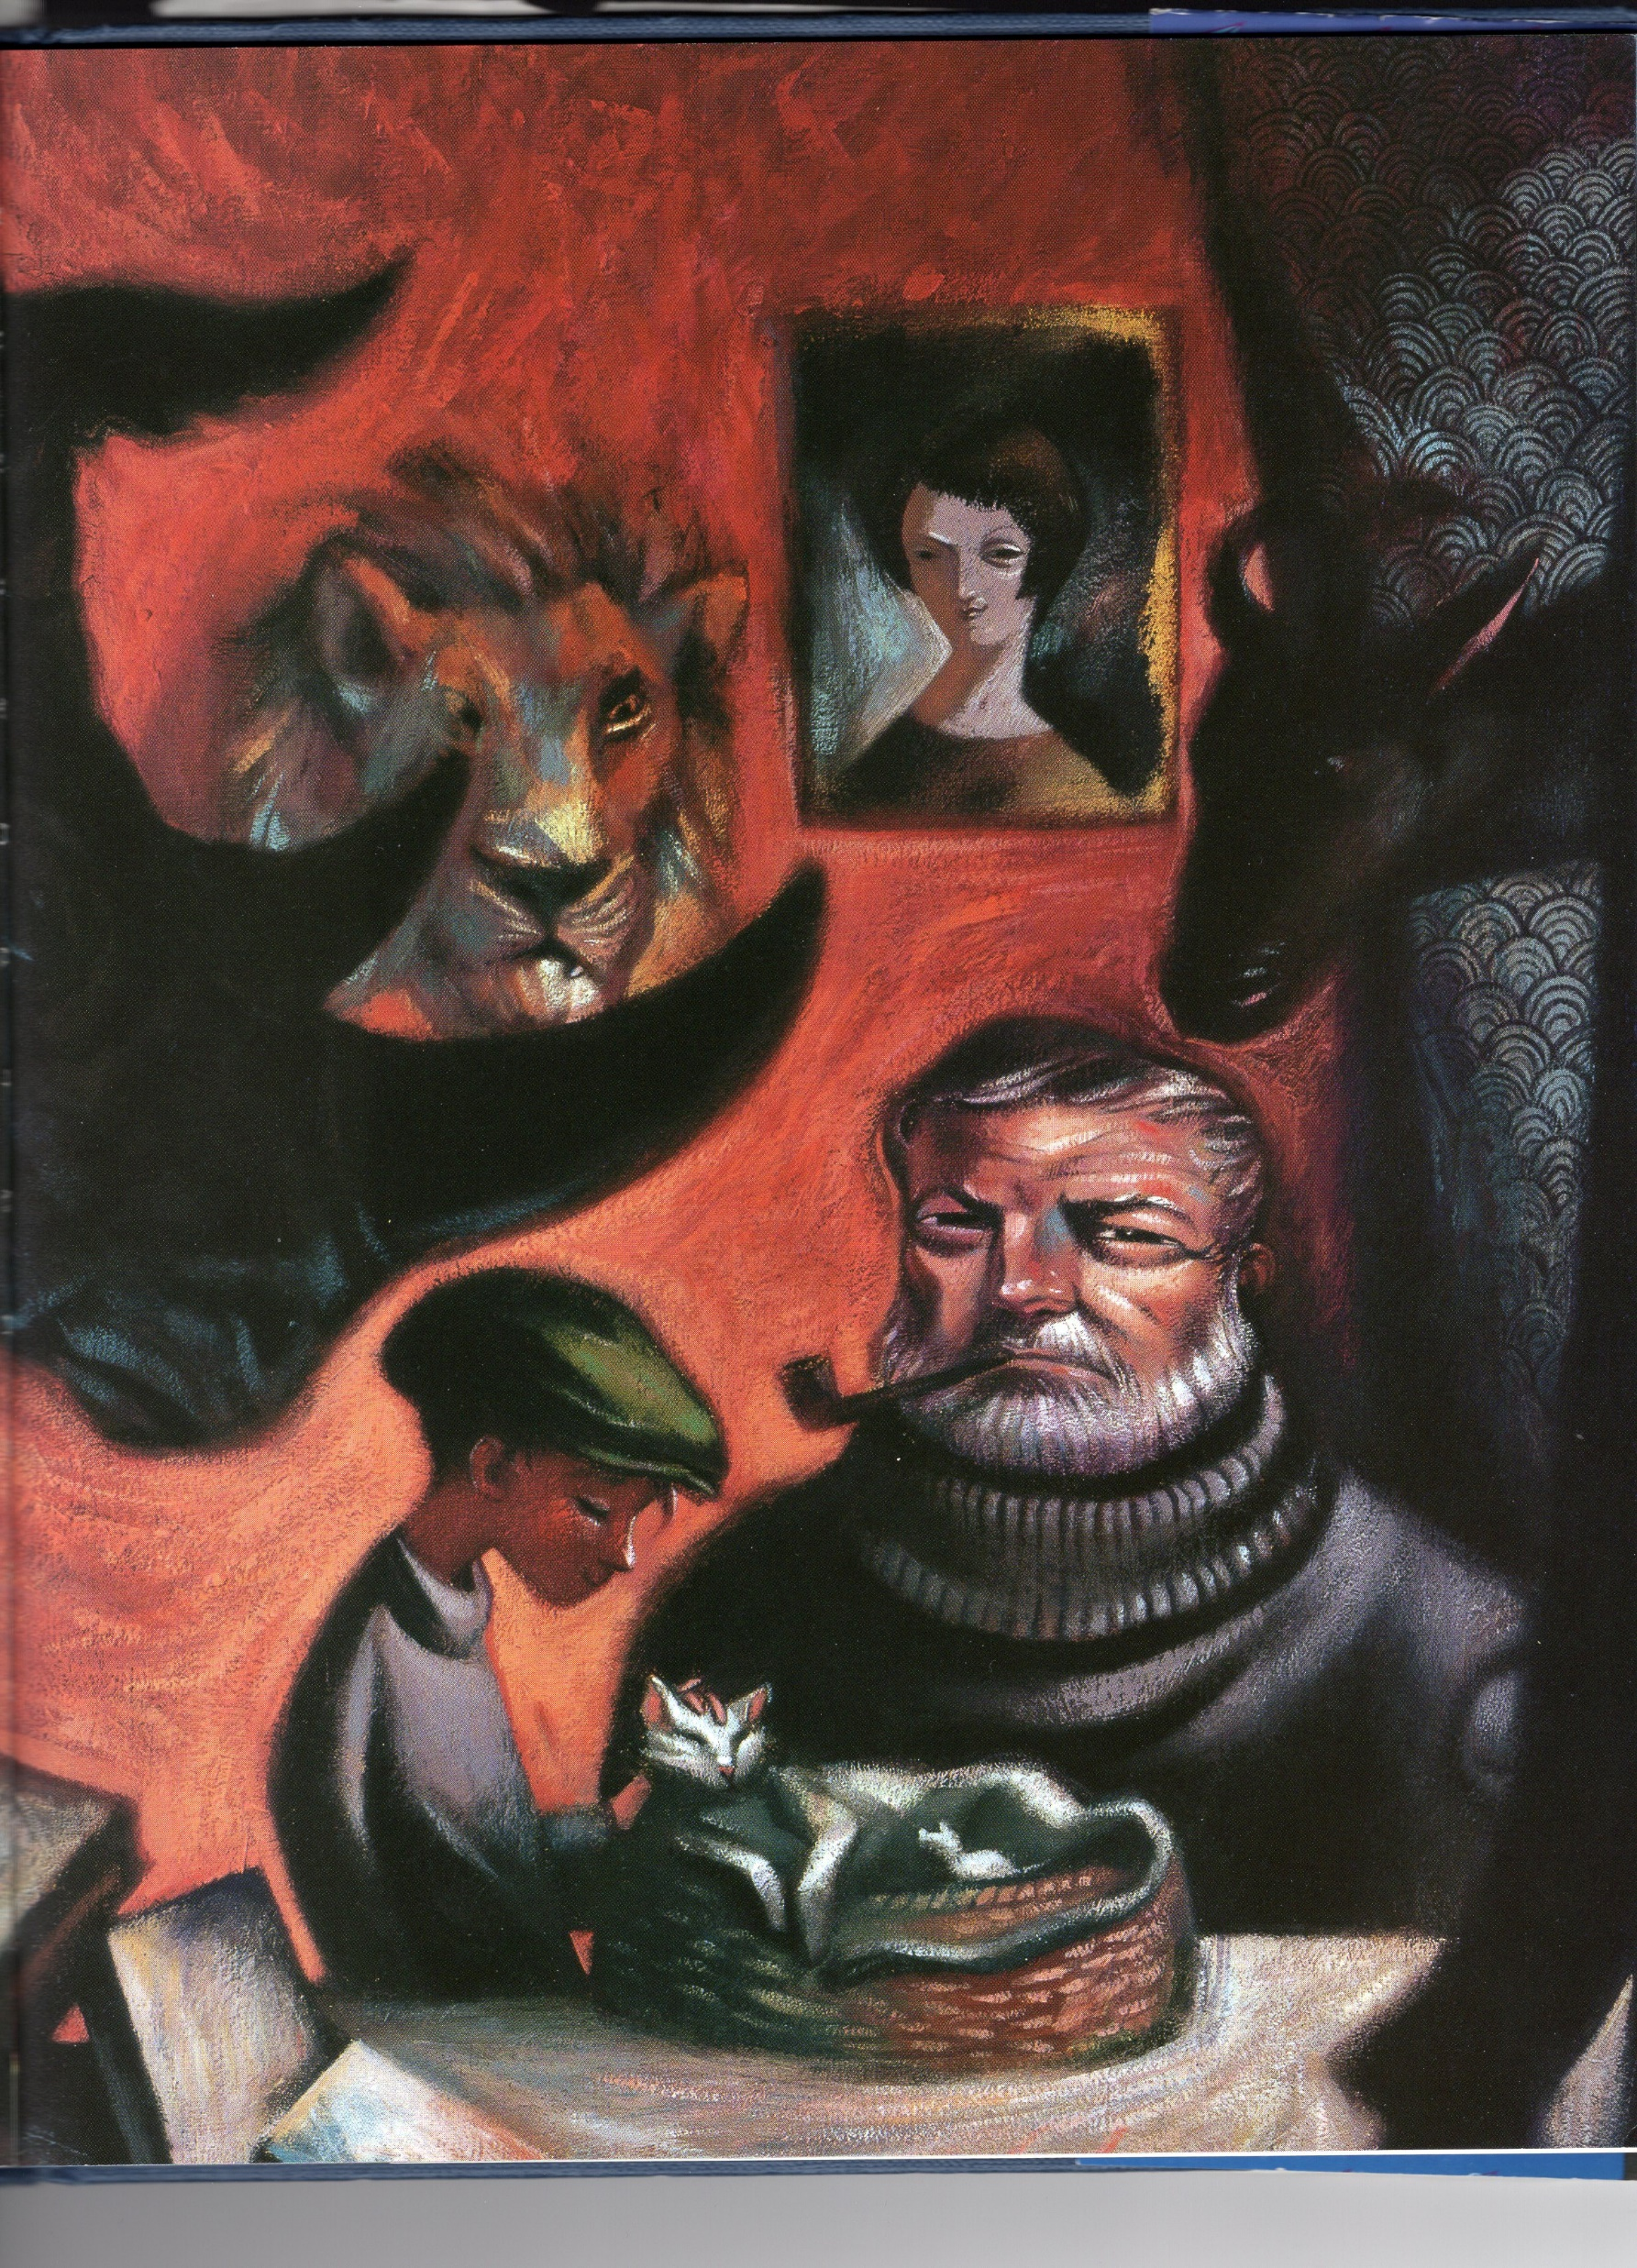

Slide 5
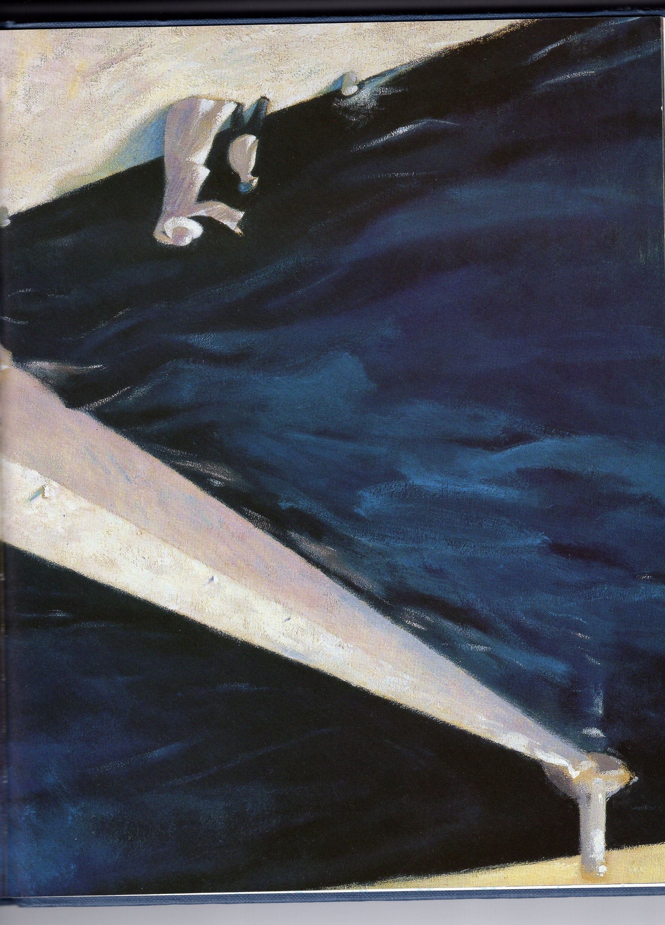

Slide 6
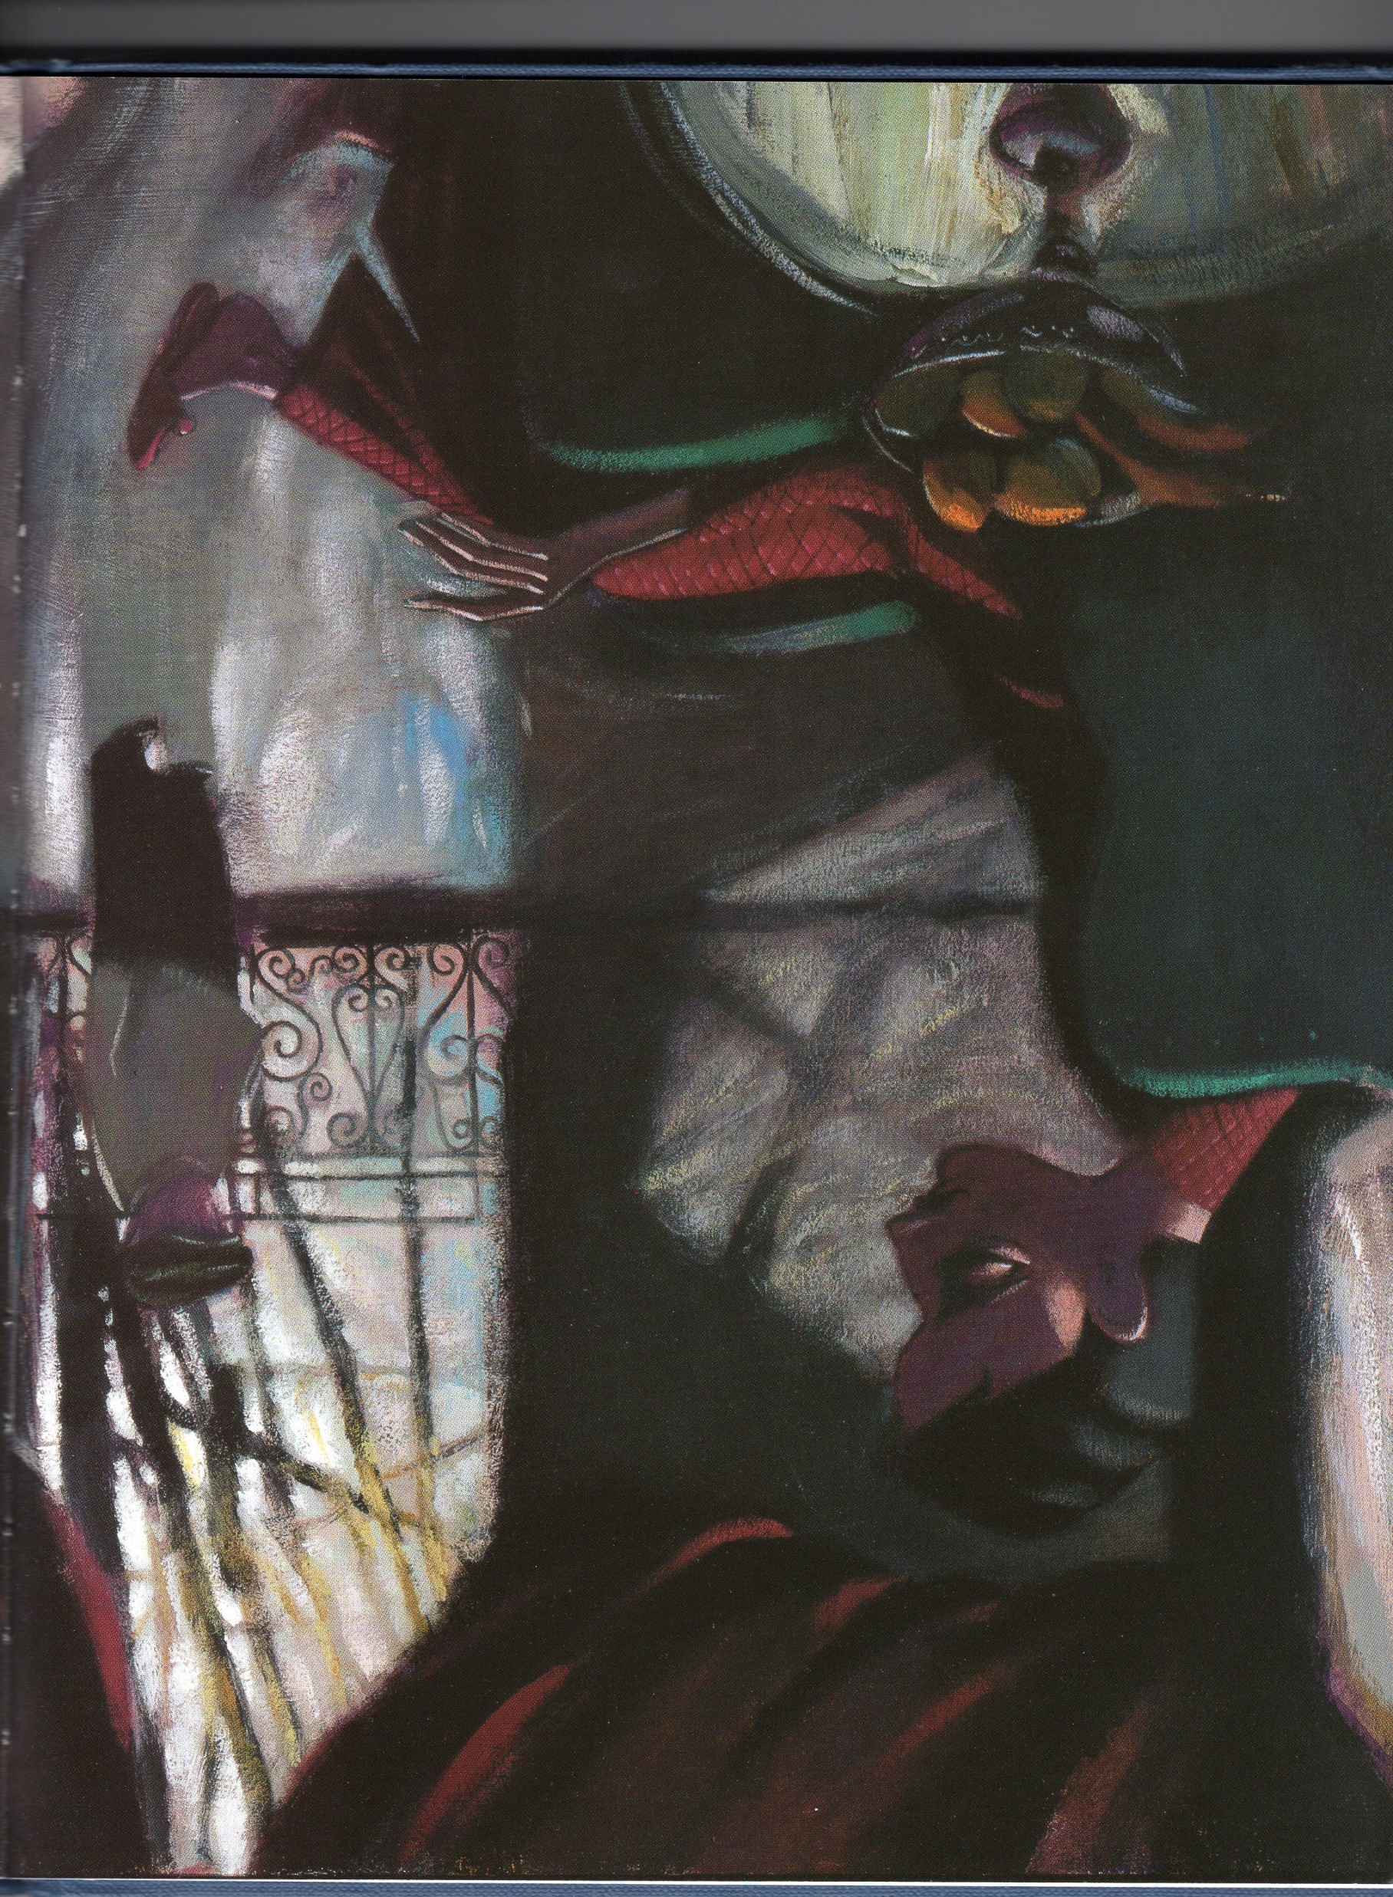

Slide 8
